Slide 1
ROS机器人开发技术
---04rqt实训

Slide 2
4.3 rqt 相关工具的使用
Notes:
那因为很多教材的内容比较老了，讲的也不够透彻，
我觉得可能会让初学者感到困惑，所以我想来好好讲一下这节课。
那我们开发的ros项目到底是什么结构，长什么样呢？
先给大家放一张图

Slide 3
背景知识
rqt——ROS_QT
QT是一个C++编写的框架，它既可以开发GUI程序，也可用于开发非GUI程序，比如控制台工具和服务器等。
rqt是ROS开发中常用的工具，常用工具为有：
rqt_plot
rqt_graph
rqt_console

Slide 4
任务一：sine_plot
任务描述
用C++写一个简单的正弦曲线信号数据发布者节点sine_talker，产生正弦信号sin(t)，要求在rqt_console日志中实时产生该信号的info信息，当幅值处于0.8～0.9时，产生warning信息，当幅值大于0.9时产生error信息。

Slide 5
任务一：sine_plot
任务要点
1.使用与rospy相同的原理，熟悉roscpp,实战C++话题发布的编写
2.熟悉rqt_plot、rqt_graph、rqt_console的使用方法和节点调试技巧。
使用rqt_plot画出正弦曲线，熟悉工具界面
使用rqt_garph查看系统通信结构
使用rqt_console查看系统日志和INFO、WARN、ERROR三种输出

Slide 6
任务一：sine_plot
任务实现
子任务1创建sine_plot功能包
cd ~/catkin_ws/src
catkin_create_pkg sine_plot std_msgs rospy roscpp
cd ..
catkin_make

Slide 7
任务一：sine_plot
任务实现
子任务2 配置该工作空间的环境变量
catkin_ws:~$ source devel/setup.bash
另外一种实现方式：
catkin_ws:~$ sd
"sd"不是ubuntu自带的命令，是用户自己定制的命令替换。
方法：在～目录下的.bashrc或者.zshrc文件中加入一行内容：
alias sd='source devel/setup.bash'
Notes:
这里教大家一个小tip, 有的时候发现ubuntu命令行中有很多需要重复调用但又比较长，输入比较少内容又TAB不出来的情况，大家使用这种方式，有点像程序代码中的宏定义，把想输入的命令替换成为我们方便的使用的简写模式，有助于提高开发效率。

Slide 8
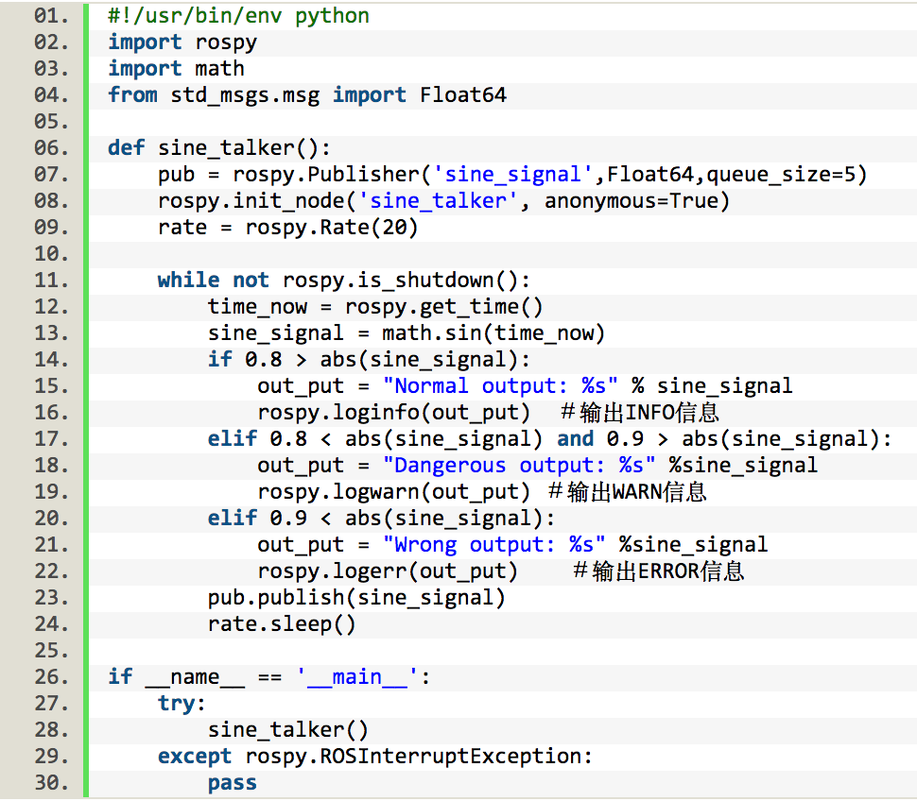
任务一：sine_plot
任务实现
子任务3
编写节点
sine_talker.py
Notes:
相信大家上一节课已经学会了如何用python写ros节点，对于这种对执行效率要求不是很高的任务来说，python这种不需要编译的代码非常方便，这里没有写注释，主要是想让同学们能够练练手，至少培养一种可以结合所学知识快速阅读代码的能力。

Slide 9
任务一：sine_plot
任务实现
子任务4 放置代码到合适的位置，并进行配置
将创建好的sine_talker.py放在包sine_plot目录下，为了便于分类和管理，在包目录下创建scripts文件夹，并将sine_talker.py放在该文件夹下。
为了rosrun的时候可以执行该节点，我们使用如下命令对其权限进行设置：
scripts:~$ sudo chmod –x sine_talker.py

Slide 10
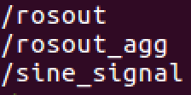
任务一：sine_plot
任务实现
子任务5 运行节点并探索rqt_plot
在一个新的终端中启动roscore
在原终端中输入:
查看当前ros话题：
看到如下结果：
rosrun sine_plot sine_talker.py
rostopic list

Slide 11
任务一：sine_plot
任务实现
子任务5 运行节点并探索rqt_plot
为了查看sine_talker正在发布的信息，可以使用如下指令：
直观查看/sine_signal话题中的变量随时间变化的曲线，输入如下命令：
rostopic echo /sine_plot
rqt_plot /sine_signal

Slide 12
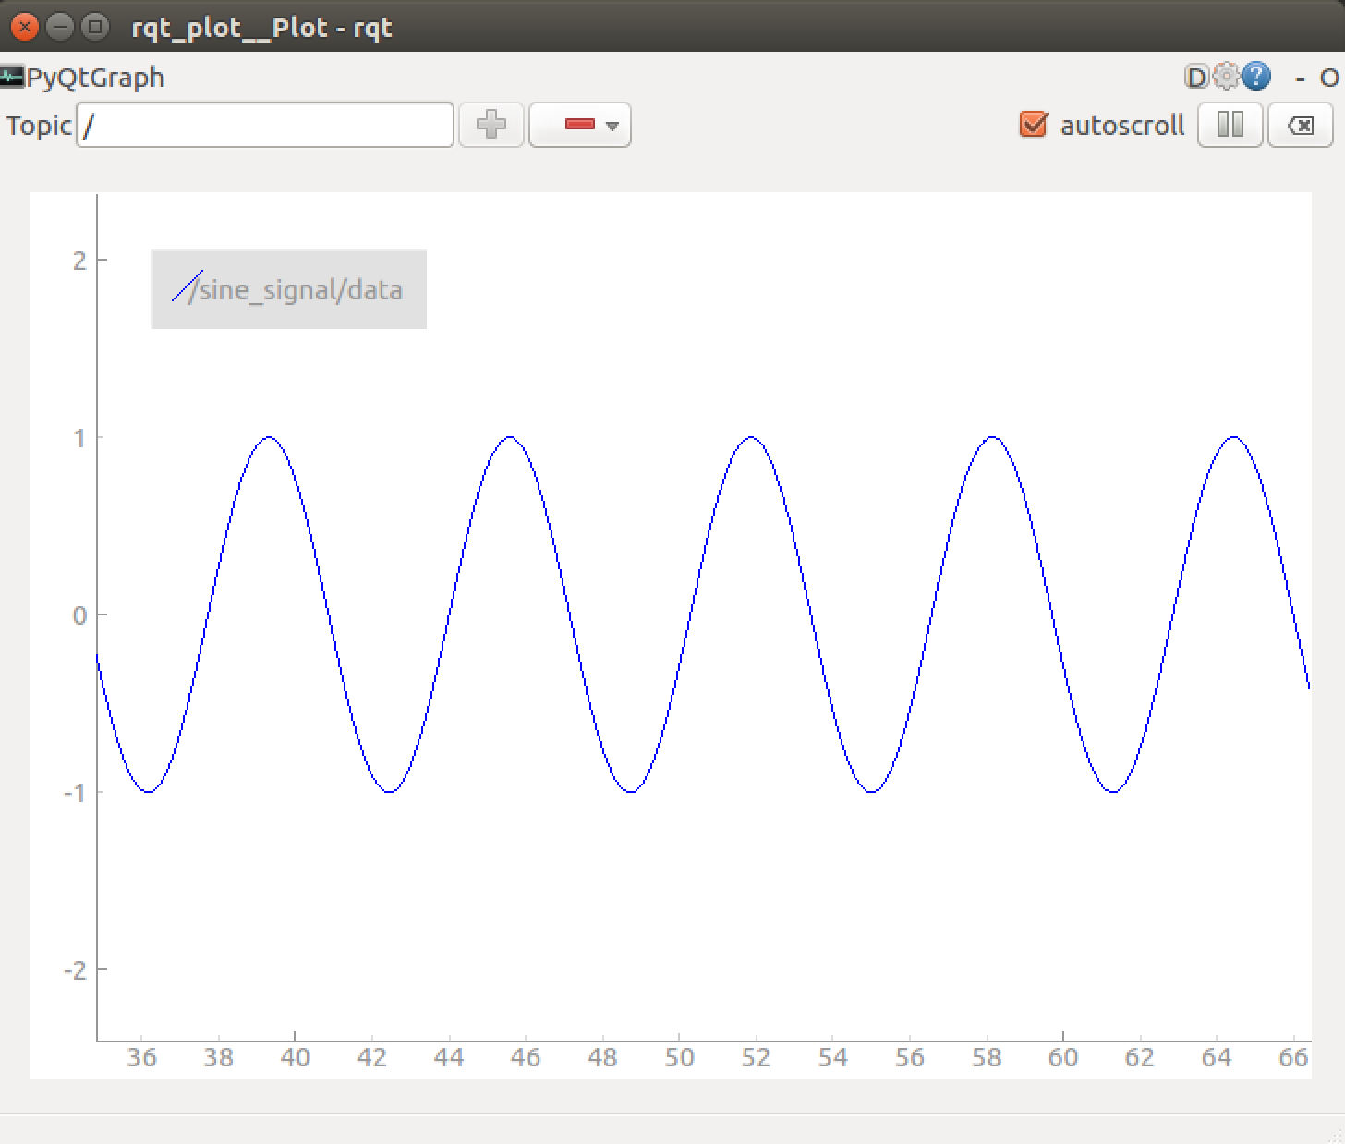
任务一：sine_plot
PyQtGraph模式下
可以看到该模式下，通过鼠标左键可以拖动，滚轮可以放大缩小，图像是动态呈现的，如果要看某一个时间段的静态图像，可以去掉autoscroll的对勾；
在左上角的topic框中可以手动输入增加或减少需要呈现的话题名称。

Slide 13
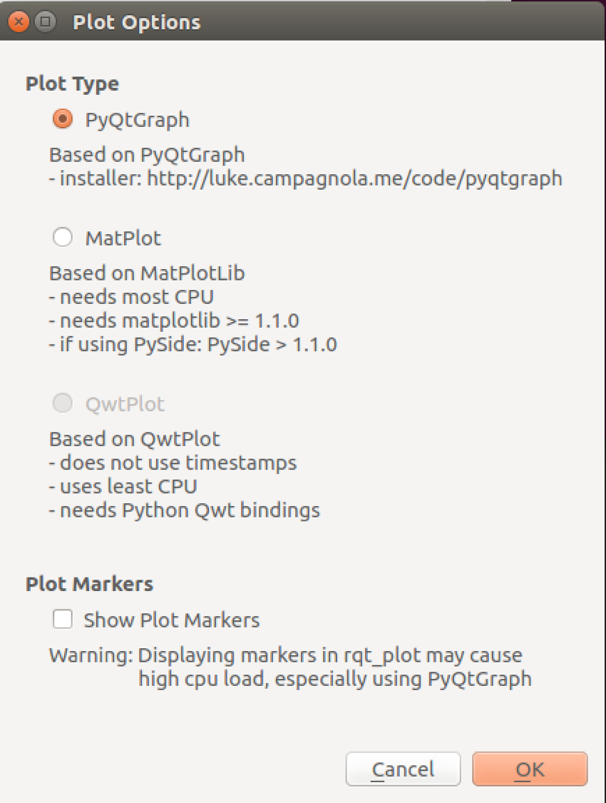
任务一：sine_plot
在右上角的齿轮图标中可以点选不同的呈现模式，如图所示其余两种模式需要其他的设置，各有优缺点。

Slide 14
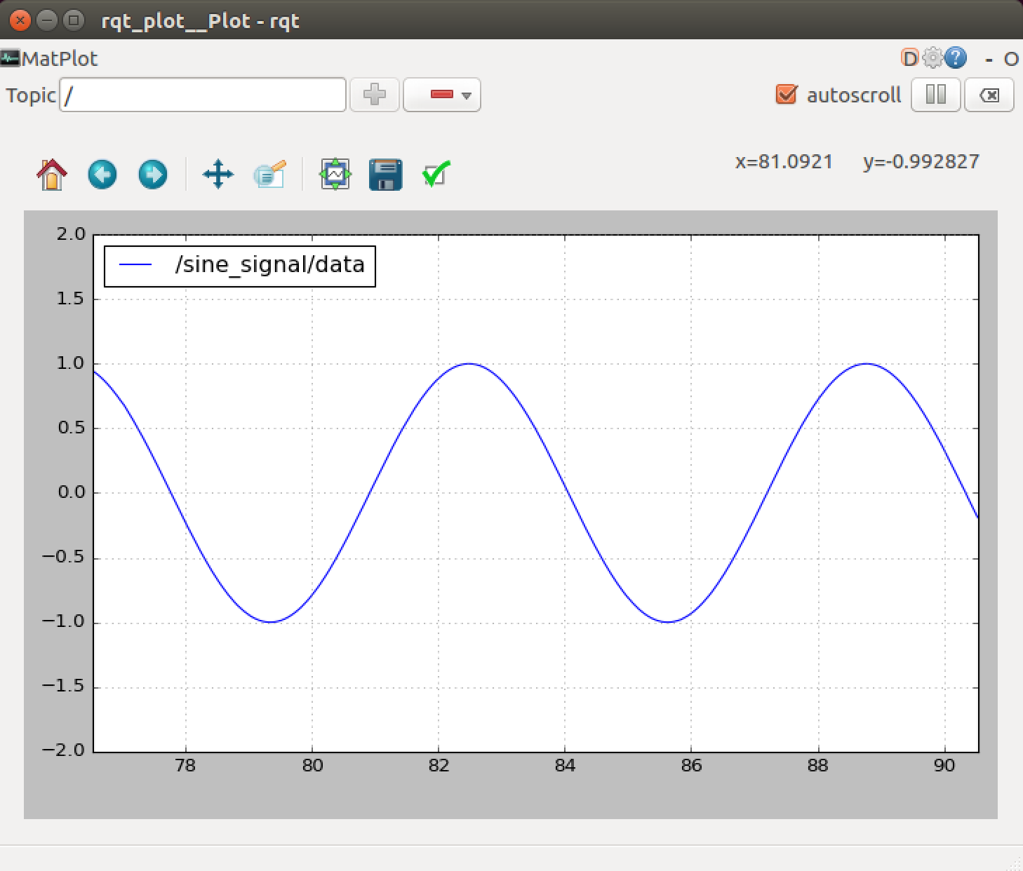
任务一：sine_plot
如图是MatPlot画图模式，在这个模式下功能，得到了拓展，相应的CPU占用率变高，可以通过左上角的诸多图标完成平移、拖动、放大缩小、XY轴范围定制等操作。

Slide 15
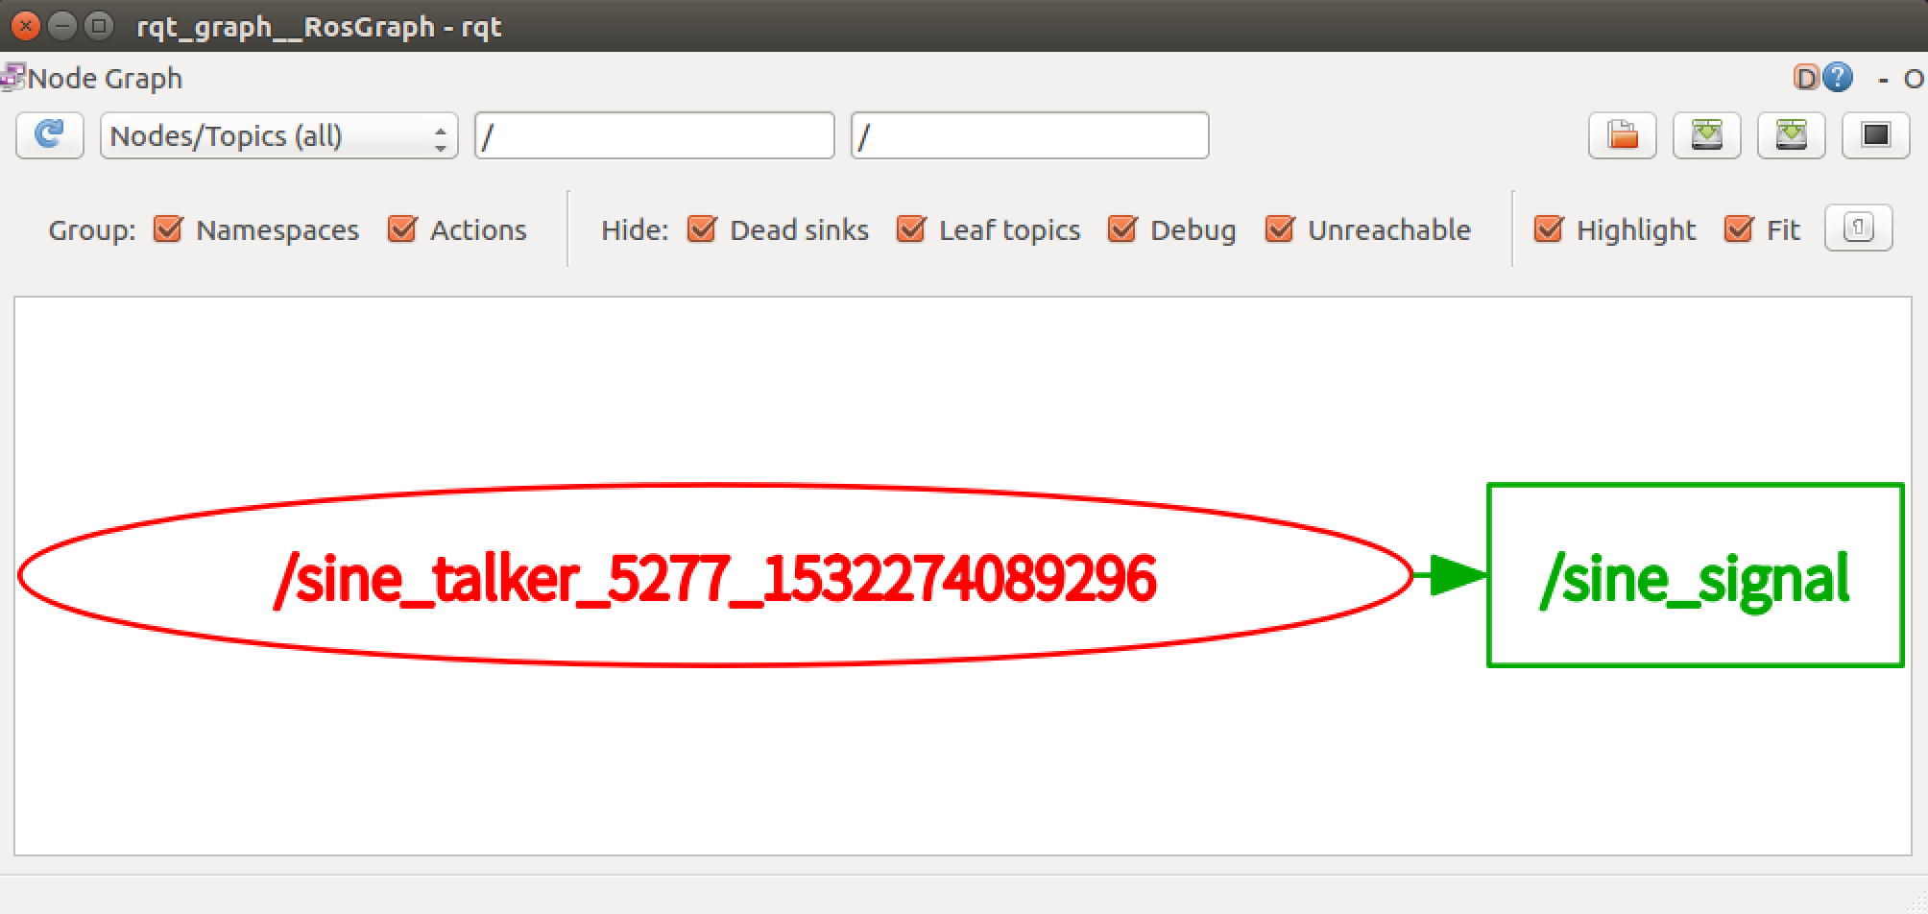
任务一：sine_plot
任务实现
子任务5 运行节点并探索rqt_plot
通过指令rqt_graph可以调出当前系统运行的节点和消息发布、订阅等情况：
窗口上部可以定制需要画出的部分和多种保存模式

Slide 16
任务一：sine_plot
任务实现
子任务5 运行节点并探索rqt_plot
在节点运行的终端窗口中，可以看到不同颜色的信息输出
通过指令rqt_console也可以调出当前系统的debug、info、warn、error、fatal等消息：如下页图

Slide 17
